Slide 1
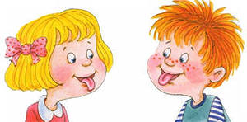
в таблицах .
Развитие артикуляционной моторики. Постановка звуков. Автоматизация.

Slide 2
Данное пособие, состоящее из таблиц, позволяет формировать у детей динамическую координацию артикуляторных движений, зрительное восприятие, внимание, память, словесно-логическое мышление и связную речь. Каждая таблица направлена на определенную группу звуков. Они позволяют детям освоить и запомнить основные артикуляционные уклады и сформировать артикуляционную позу для конкретного звука. Отражена значимость артикуляционной гимнастики для формирования правильных артикуляционных укладов. Даны краткие описания и методические указания по работе с таблицами, которые окажут практическую помощь для формирования у детей представлений о положении органов артикуляционного аппарата для необходимой группы звуков в схематичной знаковой форме. Могут использоваться в работе по устранению речевых нарушений во время подготовительного этапа, а также в период постановки и автоматизации звуков на начальном этапе. Использование пособия повысит эффективность корригирующего воздействия и поможет ребенку запомнить правильный артикуляционный уклад.

Slide 3
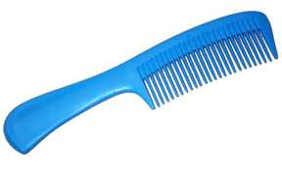
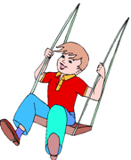
Начальный комплекс -

Slide 4
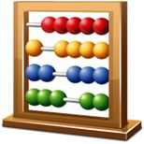
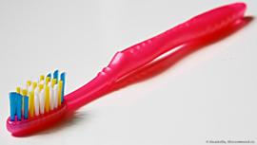
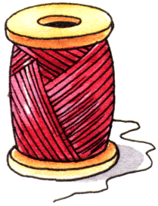
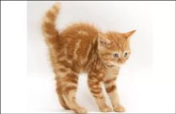
Постановка и автоматизация звука
[C]

Slide 5
«Шифровки»
Таблица со схематичным изображением артикуляционной позы для конкретного звука позволяет детям запомнить правильное положение органов артикуляции, а также проговорить это «правило» вслух с опорой на схему. Здесь одновременно идет работа над развитием навыков связной речи, правильным построением предложения, последовательностью высказывания.
Может использоваться как зрительная опора на начальной стадии автоматизации звука, так и на протяжении всего периода автоматизации у детей со сложными нарушениями речи.
Ребенку предлагается «расшифровать» схему, т. е. объяснить положение органов артикуляции для правильного произнесения данного звука.

Slide 6
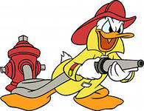
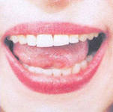
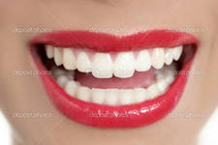
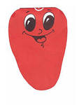
1.
2.
3.

Slide 7
Игра «Полей огород»
Оборудование: картинки по лексической теме; цветные дорожки.
Задачи:
закрепление изолированного произнесения звука;
координация речи с движением;
развитие способности выделять заданный звук на материале слов;
расширение пассивного словаря по теме.
Ход игры.
Ребенок по просьбе логопеда «поливает огород». Проводит пальчиком по цветной дорожке от лейки к грядке одновременно имитируя звук воды: с-с-с-с………..

Slide 8
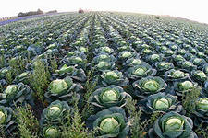
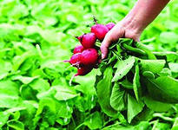
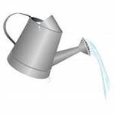
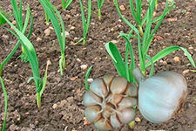
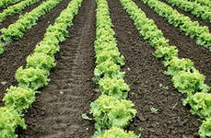
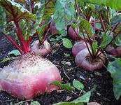

Slide 9
Игра «Лестница»
Оборудование: таблица – «ступеньки», карточки с гласными буквами
Задачи:
звуко-буквенный анализ;
анализ и синтез слогов;
точная артикуляция гласных и согласных, формирующая прочные кинестезии;
слогообразующая роль гласной.
Ход игры.
Ребенок, меняя карточки с гласными буквами, читает слоги по направлению стрелки.

Slide 10
С
А
О
У
Ы
Э

Slide 11
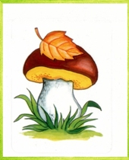
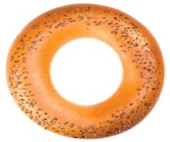
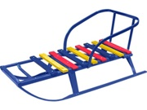
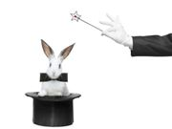
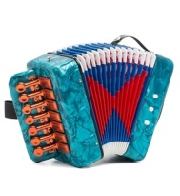
Постановка и автоматизация звука
[ш]

Slide 12
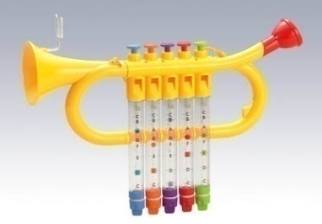
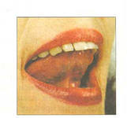
1.
2.
3.

Slide 13
Игра «Куда летят шарики?»
Оборудование: картинки по лексической теме; цветные дорожки.
Задачи:
закрепление изолированного произнесения звука;
координация речи с движением;
развитие способности выделять заданный звук на материале слов;
расширение пассивного словаря по теме.
Ход игры.
Ребенок по просьбе логопеда «летит» вместе с шариками. Проводит пальчиком по цветной дорожке от шаров к предметам одновременно имитируя звук ветра: ш-ш-ш-ш………..

Slide 14
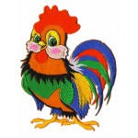
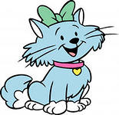
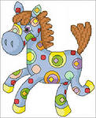

Slide 15
Игра «Лестница»
Ш
А
О
У
Ы
Э

Slide 16
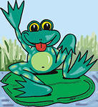
Постановка и автоматизация звука
[Л]
ЛААА

Slide 17
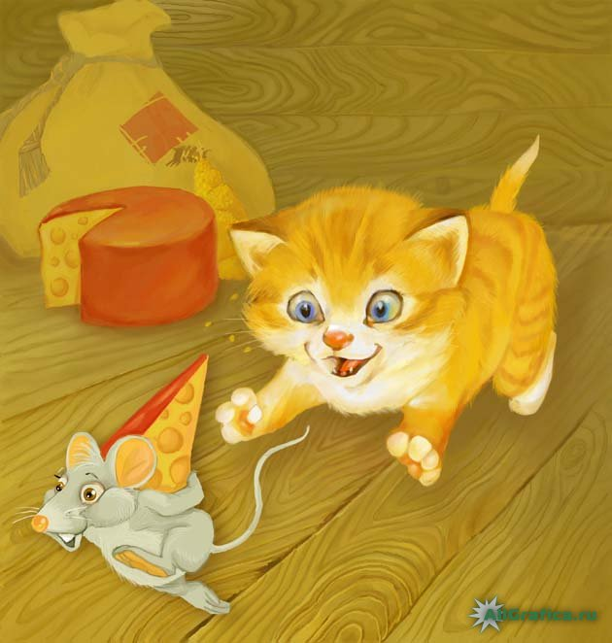
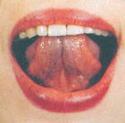
1.
АЛЛЛЛ
2.
3.
4.
ЛААА

Slide 18
Игра «Куда летит ракета?»
Оборудование: картинки по лексической теме; цветные дорожки.
Задачи:
закрепление изолированного произнесения звука;
координация речи с движением;
развитие способности выделять заданный звук на материале слов;
расширение пассивного словаря по теме.
Ход игры.
Ребенок по просьбе логопеда «летит» на ракете. Проводит пальчиком по цветной дорожке от ракеты к предметам одновременно имитируя звук ракеты: л-л-л-л………

Slide 19
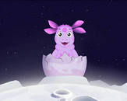

Slide 20
Игра «Лестница»
Л
А
О
У
Ы
Э

Slide 21
Постановка и автоматизация звука
[Р]

Slide 22
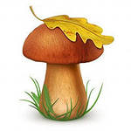
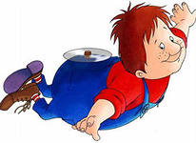
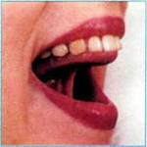
тР
тР
тр
1.
2.
3.
3 а.

Slide 23
Игра «Помоги Буратино»
Оборудование: картинки по теме; цветные дорожки.
Задачи:
закрепление изолированного произнесения звука;
координация речи с движением;
развитие способности выделять заданный звук на материале слов;
расширение пассивного словаря по теме.
Ход игры.
Ты сможешь помочь Буратино спасти золотой ключик и добраться к своим друзьям, если будешь длительно и правильно «рычать». Ребенок помогает Буратино. Он «бежит» (проводит пальчиком по цветным дорожкам) от Буратино к другим сказочным героям (папе Карло, Пьеро, пуделю Артемону) одновременно имитируя звук : р-р-р-р………

Slide 24
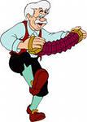
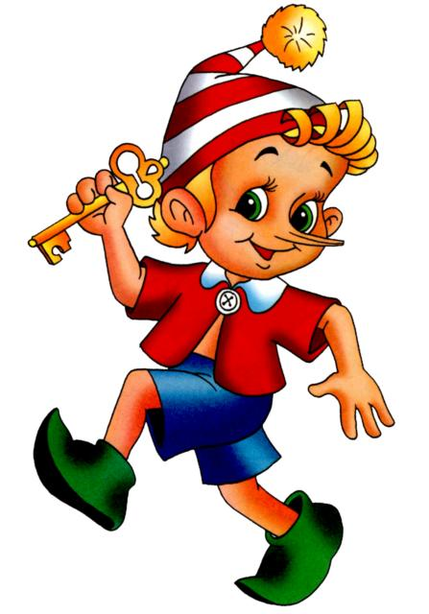
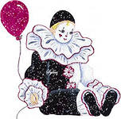
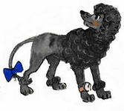

Slide 25
Р
А
О
У
Ы
Э

Slide 26
От автора
Навык – это автоматизированные компоненты сознательной деятельности, возникшие в результате упражнений.
Как результат закрепленного речевого действия, тесно связан с артикуляционной базой и определяется опытом. Прикреплен не только к условно-рефлекторным связям, но и ведет к появлению речевого механизма или речевой способности.
При МДР отмечаются дефектные артикуляционные навыки и умения. Поэтому основополагающим в работе логопеда является процесс формирования новых навыков и умений в ходе коррекционного обучения.

